Slide 1
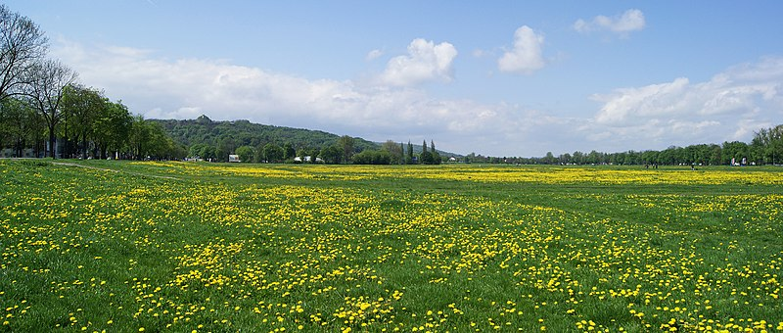
ЖИЗНЬ
луга

Slide 2
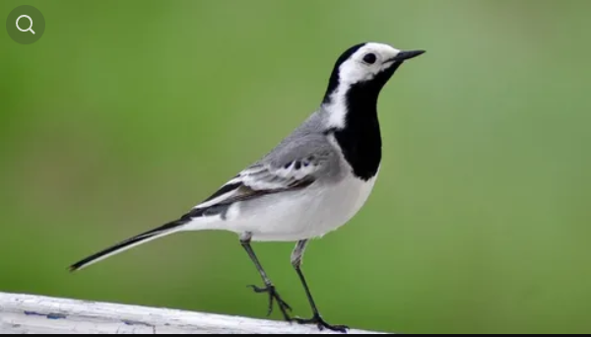
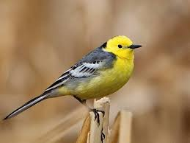
Трясогузка относится к классу певчие птицы, отряду воробьинообразных, семейству трясогузковых. Это небольшие птички ростом до 20 см, с тонким клювом и длинным хвостом, которым они быстро трясут, когда передвигаются по земле.
Белая. Оперение у белой трясогузки неяркое, серая спинка, чёрная грудка и белое брюшко. Голова также белая, украшенная чёрными пятнами. На серых крыльях расположены белые полоски, по две на каждом крыле.
Жёлтая трясогузка отличается от белой тем, что выглядит она несколько мельче и оперение у неё (кроме серо-зелёных спинки и хвоста) жёлтое.
Горная. У этого вида серая спина, жёлтое брюшко с белыми полосами по бокам, а на шее красуется чёрный воротничок.
Желтоголовая внешне немного похожа на жёлтую. Но оперение у неё разных оттенков этого цвета. Голова ярко-лимонная, а вот брюшко бледное.
Черноголовая. Как видно из названия, голова и шея птицы чёрные, Спина серовато-жёлтая с зеленоватым отливом, крылья бурые, живот белый либо ярко-жёлтый.
Пегая. В описании трясогузки этого вида преобладают чёрные и белые тона. Голова и спина чёрные, над глазами заметные белые «брови», горло также белое.

Slide 3
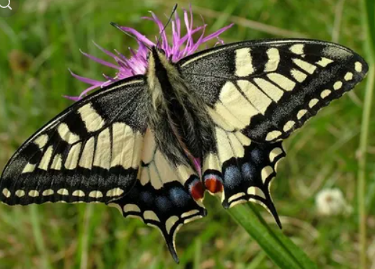
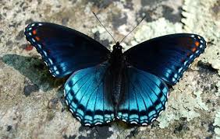
Бабочка махаон – одно из самых красивых насекомых. Она отличается шикарным разноцветным окрасом. При этом форма крыльев у бабочки необычная. Сейчас уже не так много видов как раньше. Это связано с тем, что насекомое внесено в Красную Книгу. Но по незнанию многие садоводы убивают насекомое, так как оно портит урожай зелени и овощей.
Размер бабочки достигает 9 см. Размах крыльев может быть еще больше. В основном в окрасе преобладают желтые, коричневые и красные тона. Также возможны голубые насекомые. Окрас бабочки зависит от разновидности и среды обитания. Гусеница тоже отличается своей яркостью, поэтому ее сложно не заметить на дачном участке. Многие садоводы и дачники отрицательно относятся к гусенице, так как она поедает укроп и другие прочности. Во время перемещения гусеница оставляет след из слизи, который быстро высыхает. Это необходимо для того, если гусеница сорвется с листа, она не упадет, а повиснет на нитке.

Slide 4
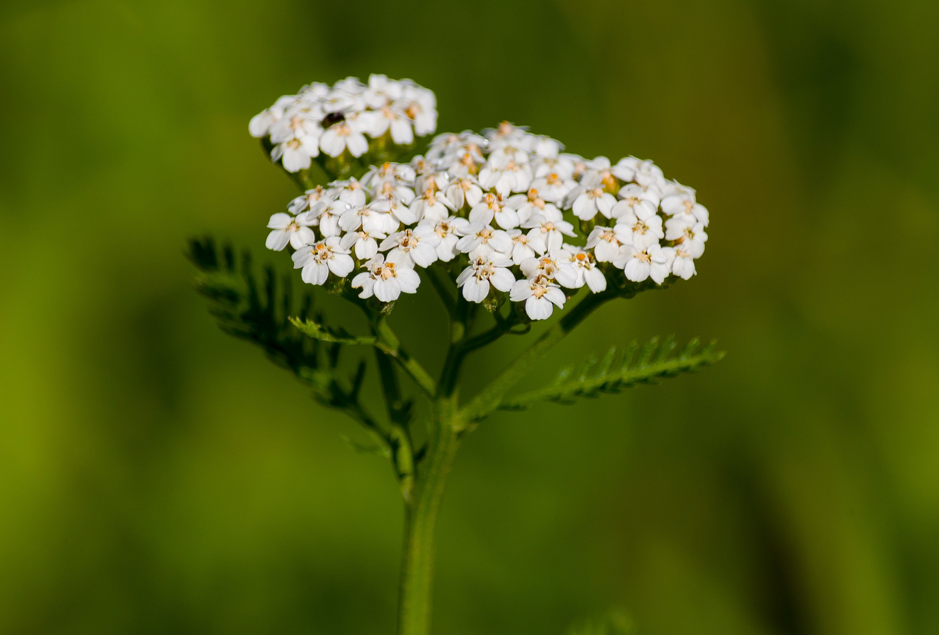
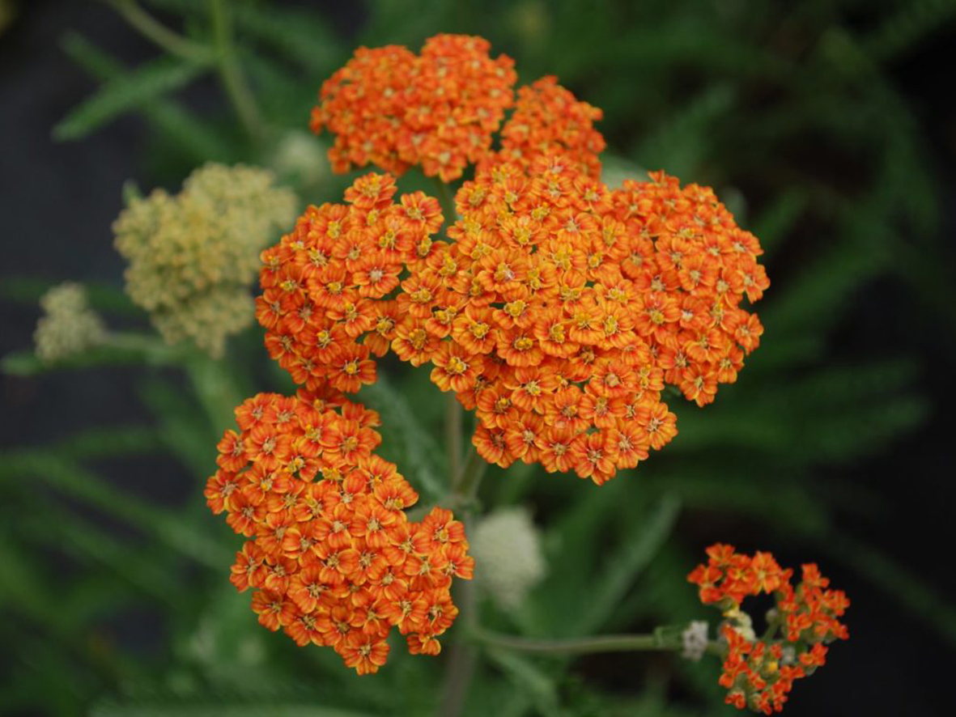
Тысячелистник обыкновенный – многолетнее травянистое растение семейства астровых (сложноцветных), высотой 20 - 80 см, реже 100 см, с тонким ползучим корневищем, от которого отходят побеги с розетками прикорневых листьев и цветоносные неветвящиеся стебли

Slide 5
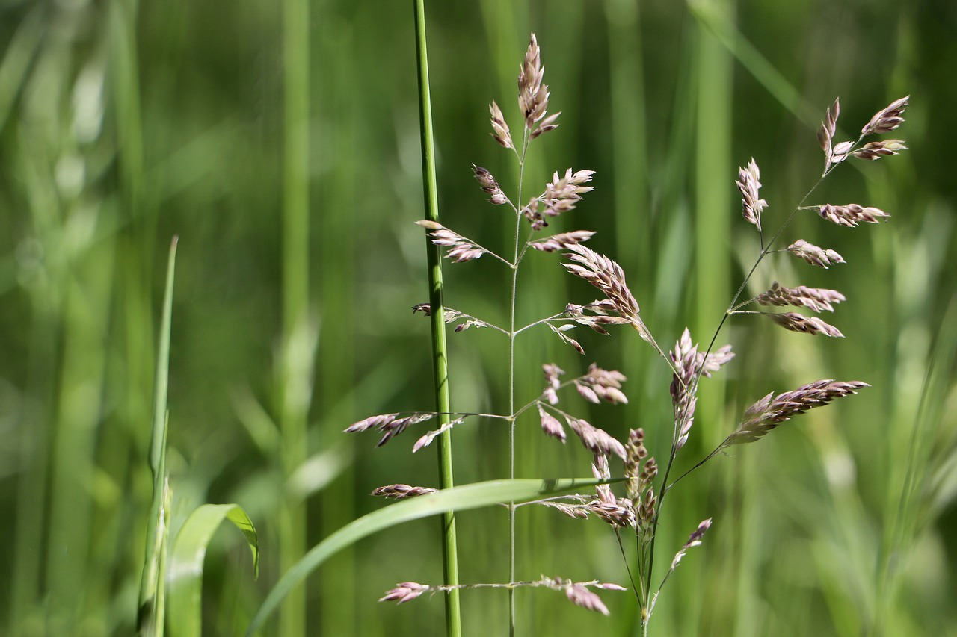
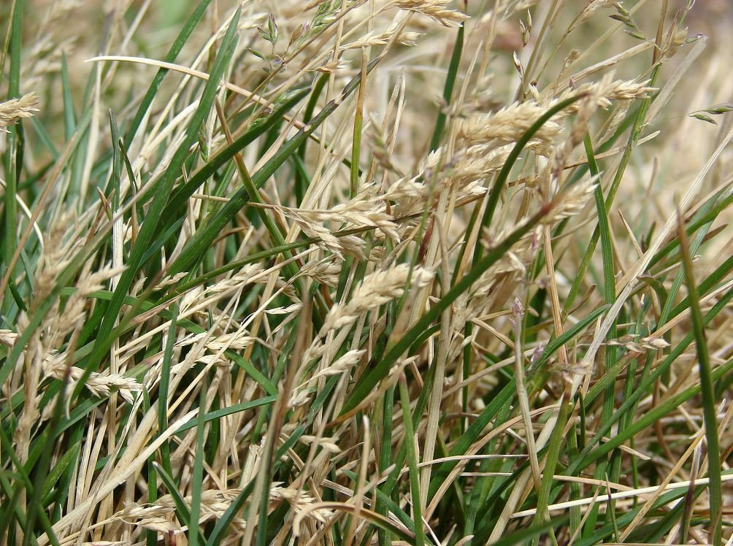
Мялик растёт по всей стране на лугах, опушках, полянах, по берегам водоёмов, в светлых лесах. Это травянистое растение с гладкими стеблями 30-100 см высотой и коротким корневищем. Листья узкие, 2-4 мм шириной. т

